Slide 1
Fagkveld
Powershell

Slide 2
“Arbeidsmiljø” -- Sykehuspartner
2 Separate kjøremiljøer (SIKT og OUS)
Kun 1 miljø tilgjengelig fra GITLAB ☹
Scripts må kunne fungere i 2 domener (3 hvis AHUS regnes med)
Hver sin databaseserver – som benyttes som utviklingsplattform
Data samles inn fra SCCM og AD. Ikke direkte fra klienter.
Også noen manuelle importer fra Ivanti RES, CDS, Nettverk ol.
Basen benyttes live under utrulling. (Fra SCCM og GUI-verktøy)
Mange AD-Hoc “spørringer” fra prosjektet
Datagrunnlag for Whitelisting av maskiner I nettet.

Slide 3
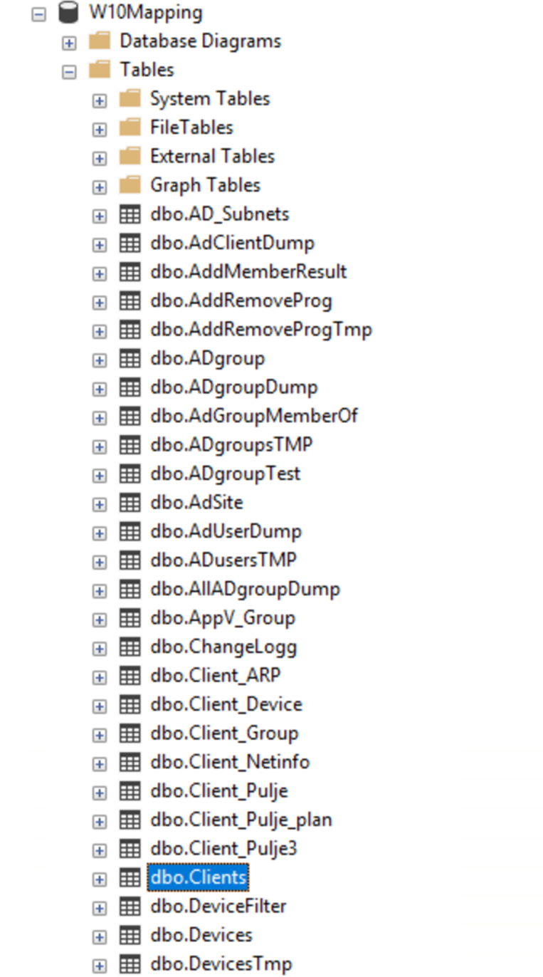
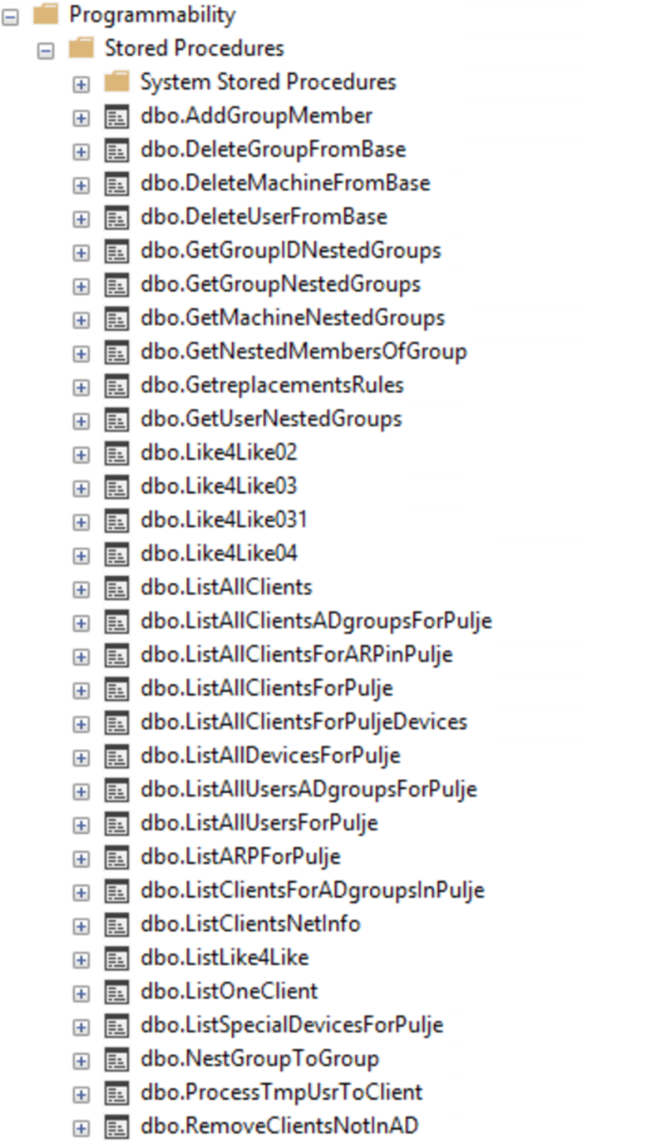
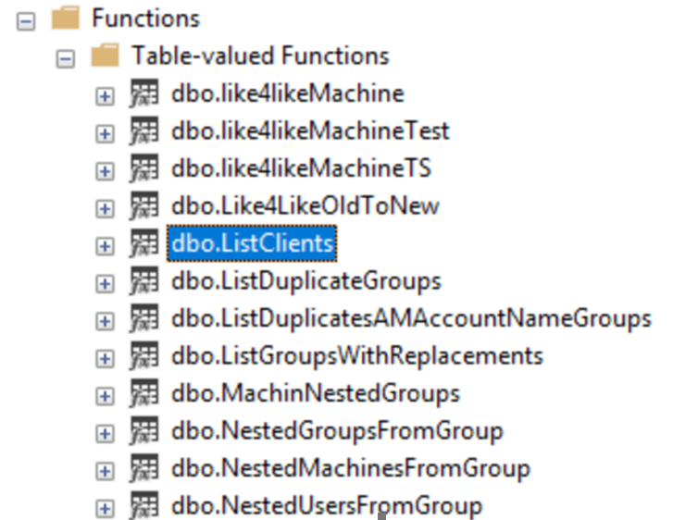
Database

Slide 4
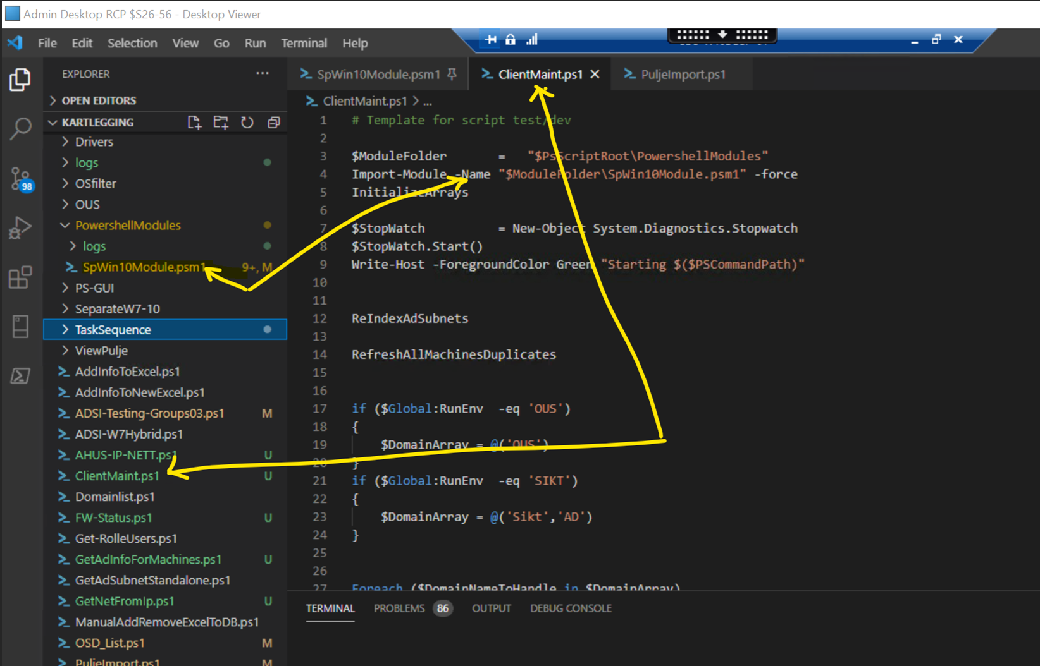
Visual Studio Code

Slide 5
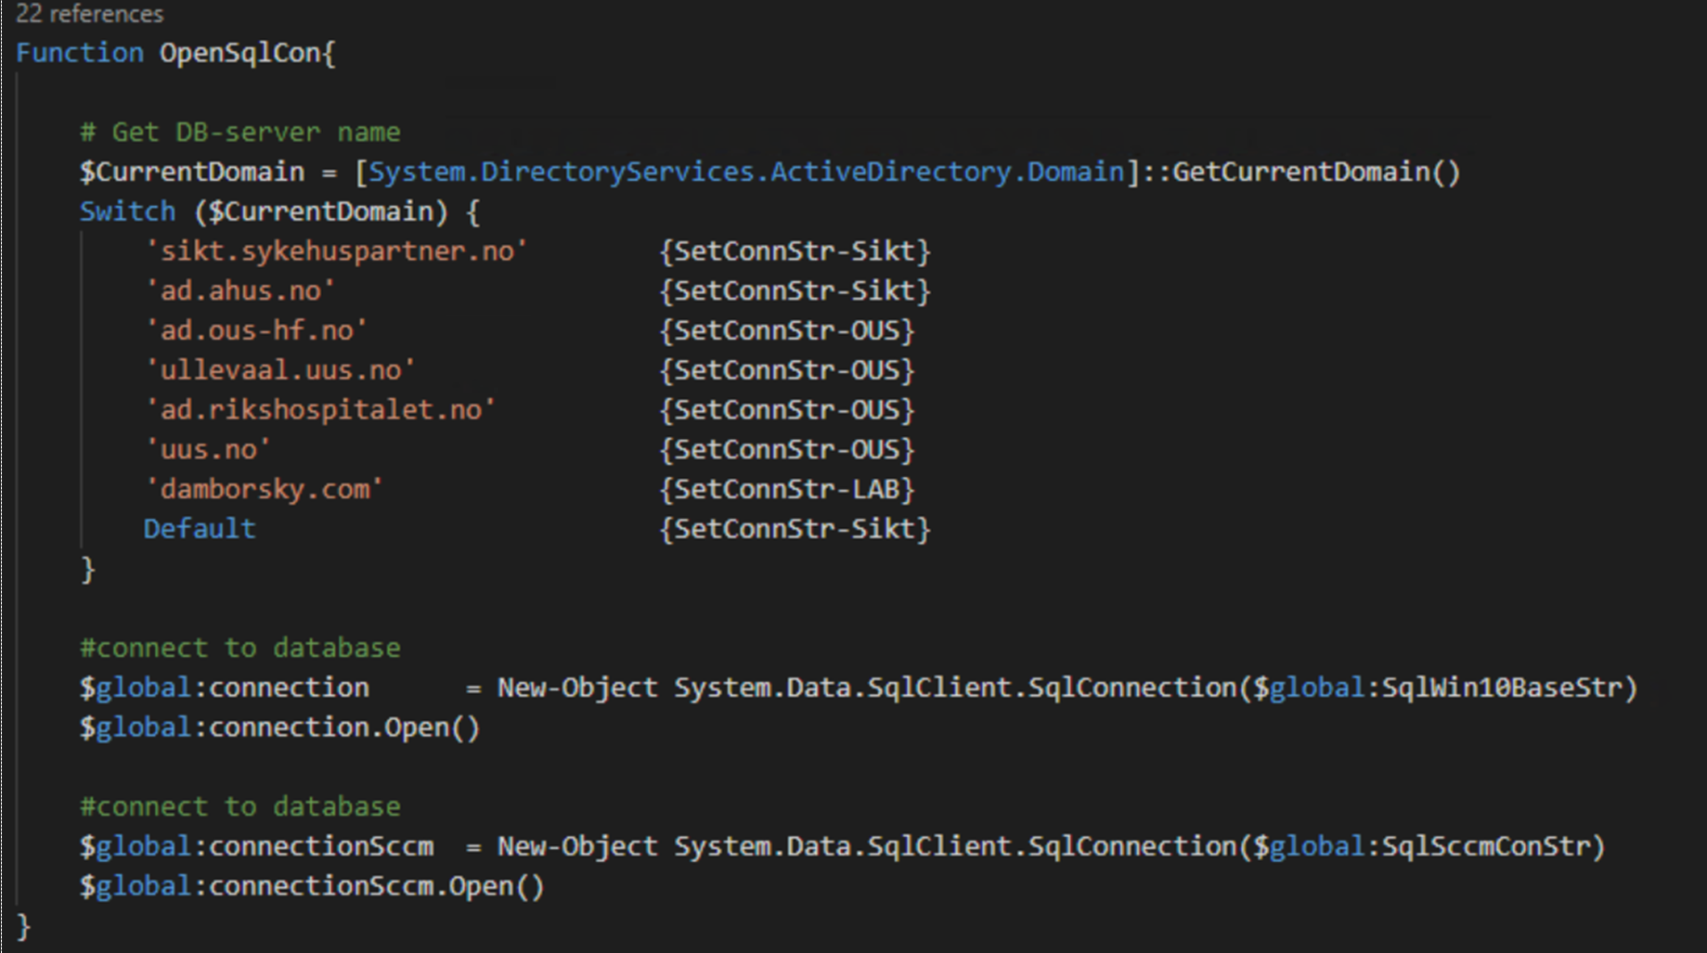
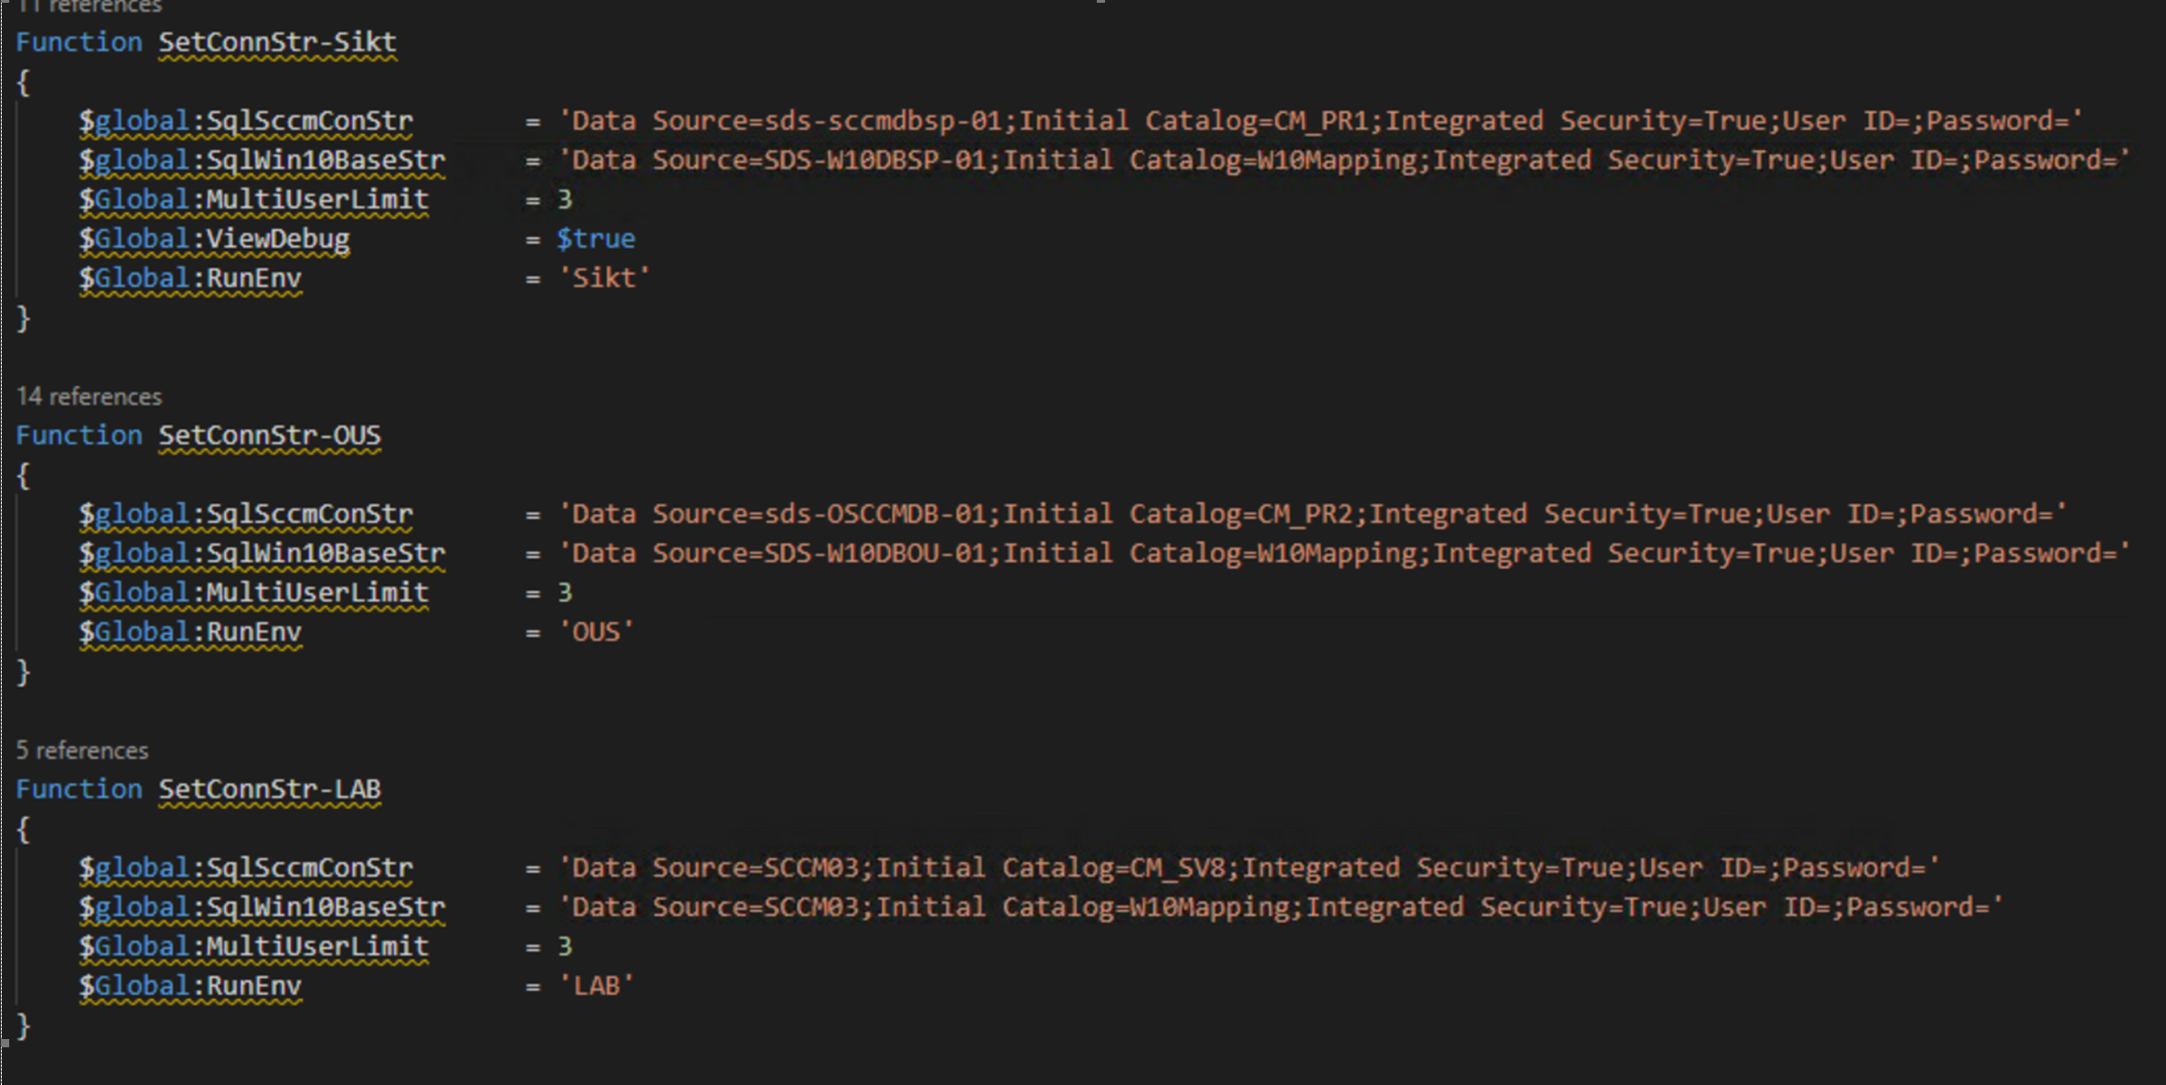
Supportere flere kjøremiljøer (domener..)

Slide 6
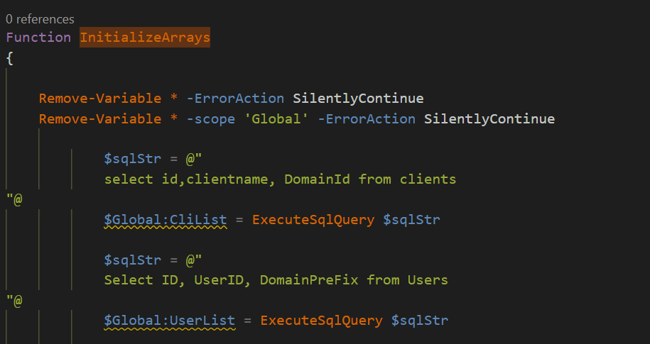
Husk å nullstille variabler

